Slide 1
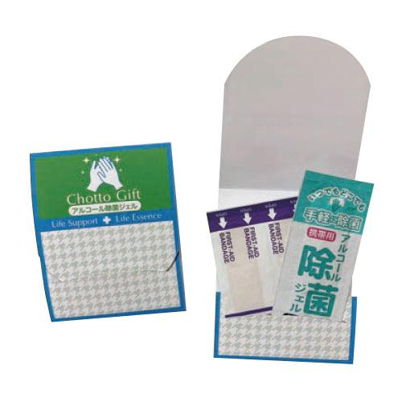
【提案書】
ちょっとギフト M2 + 除菌ジェル
Mサイズの絆創膏2枚と除菌ジェルのセット。ちょっとしたご挨拶用などに最適なアイテムです。台紙にはオリジナルデザインの名入れプリントが可能なため、ノベルティ用にもおすすめ！
特徴
納期
納期スペース
仕様
素材 : 綿・パルプ 除菌ジェル:エタノール・水・PE・TEA・カルボマーコラーゲン
サイズ : パッケージサイズ:100×80×5mm 絆創膏:19×70mm×2枚
付属品 : 絆創膏Mサイズ2枚・除菌ジェル
包装 : ブック型台紙
備考 : 台紙に名入れ可
お見積
お見積りスペース

